Slide 1
KÖNYVTÁRI UNIVERZUM
könyvtárak felhőben,
felhő a könyvtárakban
The library is not a place, it’s a concept. Bill Ptacek
Bács-Kiskun Megyei Katona József Könyvtár 2018.11.26.
Horváth Zoltánné
1

Slide 2

Technológiai akkcelerácó
Katalógus transzformá- ciók
Krízisek és megoldások
Data of web
Szemantikus
adathálózatok
Hálózati paradigmaváltás
Smart universe hálózatba kapcsolt világ
OCLC
integrált Felhő- rendszerek
Infrastruktúra Platform discovery
Felhő technológia
discove
2

Slide 3
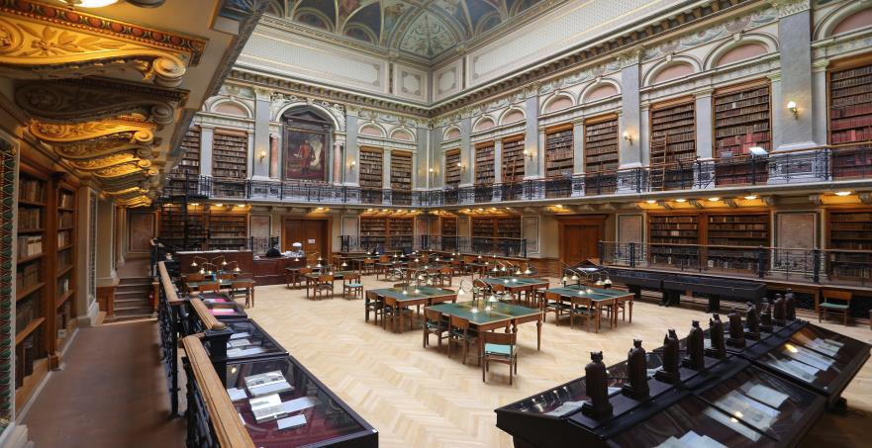

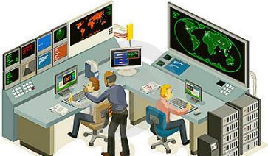














„SMART UNIVERSE” – hálózaba kapcsolt világ
„Smart” – intelligen könyvtár / smart
campus- intelligens rendszerek
Smart city- intelligens városirányítás és betegellátás (T…)
Intelligens technológiák, ipar, termelés, közlekedés irányítás
Energia hatékonyság,
fenntartható fejlődés
Környezetünk konvergens rendszerei
Közös és cserélhető adatok adattárházai, publikus, osztott portálok, mobil, IoT, szenzorok
Internet of things
3

Slide 4

Gyorsabb, jobb, okosabb…minden ma használatos technológiát levált egy másik a közeljövőben
Adat- és információ – globális jellegű
„Just in time” életstílus – generációs szakadékok
Szemantikus adat- és információ hálózatok, a gépi értelmezés, katalogizálás transzformációk
IoT - az eszközök kommunikációja – szenzorok, érzékelők
Mesterséges intelligencia, robotok, gépi tanulás, emberi gondolkodás szimulációja
A termékalapú gazdaságtól a tapasztalat alapú gazdasághoz
  virtuális, teremtett valóság, „second llfe” (oktatás, orvoslás, turisztika, művészet…)
Szemantikus web és kereső technológia – kép, audió, video keresések, szöveges keresés, automatikus keresés, tématérképek, mesterséges intelligencia - mély rétegek elérése
Új megosztási, átvételi használói technológiák, könyvtári platformok, discovery
Könyvtári „third place” - hol akarunk és hol tudunk találkozni használóinkkal?
A digitális könyvtár
nem egy új könyvtártípus, a használó más módon és technológiával találja meg és használja az információkat
4 11/25/2018

Slide 5
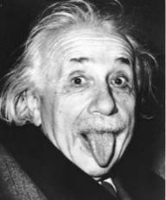


Hogyan tervezzük jövőnket a virtuális valóságban?
A jövőről gondolkodás egyik központi témája, hogyan változtatja meg életünket a globális hálózati könyvtári technológia?
Az emberek internet nélkül olyanok,
mintha kívül lennének a mátrixon (OCLC)
A mai problémákat nem tudjuk megoldani azokkal a módszerekkel,
amelyekkel azokat létrehoztuk
A weben alapuló új használati szokások már nem követhetők a tegnapi könyvtári workflow alapján (OCLC)
Fel tudjuk-e használni az új típusú adatkezelést (web of data) ? A felhő technológia megoldást jelent-e a hazai könyvtárakban?

Slide 6
Krízishelyzetek
KÜLSŐ KÖRNYEZET
  Divergencia, megosztottság, mobilitás, változékonyság
  Eszközök, technikák konvergenciája
  gyorsulás, növekedés, vizualitás
  digitális ősrobbanás, hálózati koncentráció
  technológiai komplexitás, eszkalálódó követelmények (stagnáló költségvetés!)
  A képzés komplex követelményei
A FELHASZNÁLÓK
  a web alapú felületek és útvonalak mellett döntöttek
  szakadékok a generációk használói szemlélete között
NAGY KÖNYVTÁRI INTÉZMÉNYEK dominanciája
  Koncentráció : a szolgáltatások mérete és komplexitása nehezen követhető a kisebb vállalkozások számára
  Kooperatív felhő rendszerek bérleti igénybevétele
  OCLC 72 000 könyvtári kapcsolat, 2,2 milliárd rekord a WorldCat-ben, többszáz WorldShare Management Services implementávió, LC kooperációk, stb.
Ex Libris termékek, ProQuest egyesülés, ALMA, Primo, stb. több száz installáció
Az új technológia megértése big data, metadata, repositories semantic web (szabványok, leírási
sémák, linked open data, ontológiák,
stb.)
Nemzeti, regionális és lokális rendszerek együttműködése
Keresés és discovery
megérteni a kultúra és tudomány jelenségeit, analizálni és értelmezni az eredményeket, megtervezni a discovery környezetet, érteni, mit keres a használó
Szakmai és tárgyismeret, helyi ismeretek
Általános képességek, interperszonális kapcsolatok képessége, szóban és írásban, life- learning
Marketing szemlélet

Slide 7
A könyvtári szakmunka hálózati paradigmaváltása
Dokumentum alapú még a szolgáltatás?
  Dokumentum helyett mű, rekord helyet adatszintű leírások (formális leíró nyelvek fejlődése), FRBR szemlélet, tudásgráfok
Ki az adat- és rekord tulajdonos? Kooperáció!
  Rekord átvétel – közös katalógus, MOKKA, nemzetközi rekord konverziók
  Nemzetközi adatmenedzsment, virtuális authority fájlok, névterek, földrajzi azonosítók
  Katalógus konverziók, a MARC jövője és a szemantikus adathálók
Mi a szolgáltatott információ egysége és formája?
  Dokumentum helyett információk, probléma megoldás, tudásmenedzsment
  Folyóiratok helyett cikkek
  Meta-adatok helyett szöveges digitális információk, nyomtatott helyet „e”, hangos stb.
A két személyes tájékoztatás mentori formái, és a virtuális tartalom szintézise
  Könyvtári coach, felzárkóztatás, csoport terápia, kreatív klubok
  Könyvtár, mint elektronikus szerkesztőség, portálok, szintézis, e-marketing, e-csomagok
Mobilizálódás – könyvtár a hálón, a „kütyük” és a„sétáló” információk

Slide 8
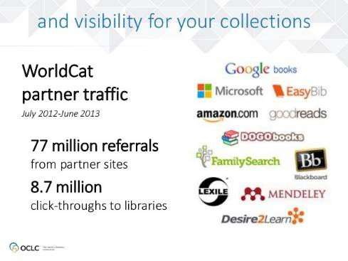
Gyűjteményközpontú szemlélet megváltozása
Katalógus digitalizált
tudásbázisok
Külső könyvtárak Globális
Katalogizálás
Digitalizálás
Licenszelt adatbázisok
Keresés
Discovery
Ledhetőség között útvonalat
kínálunk technológiai háttérrel
8

Slide 9

A felhasználó oldaláról
hogy válunk a digitális értéklánc elsődleges összetevőjévé?
Hogy tud a könyvtár olyan többletet nyújtani,
amely a multimédia és mobil eszközök használatában gyakorlott új felhasználók számára önálló módszerekkel nem érhető el?
9

Slide 10
Könyvtári uniformis?
Informatikai koncepció
  mekkora lehet egy rendszer, amelyet még tervezni, működtetni, fejleszteni, fenntartani lehetséges?
Könyvtári tervezési koncepció
  megfelel-e a különböző felkészültségű könyvtárak számára
  technológiai kapacitás és folyamatos fejlődés
  stratégia - koherens irányítás és hitelesség
  referenciák – hasonló megoldások működőképessége
  működtetés képessége rendelkezésre áll?
Centralizáció vagy szindikátus?
Szervezeti és szakmai koncepció
  a digitalizáció nem változtatja meg a szakemberek összetételét és a
munkafolyamatokat
  képesek-e az intézmények az új típusú munkafolyamatra átrendeződni?
10

Slide 11
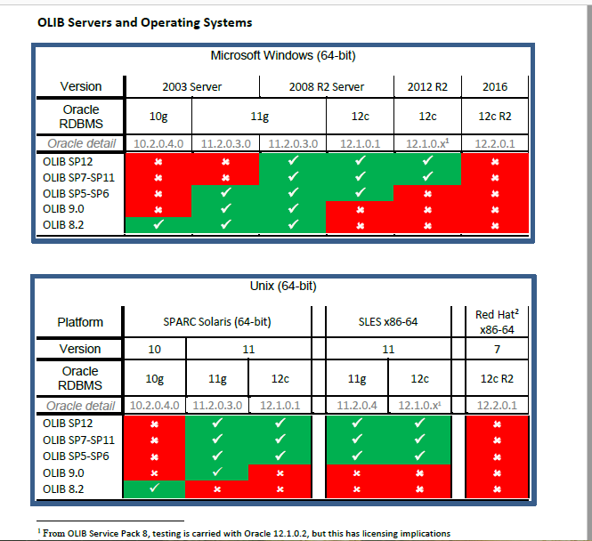
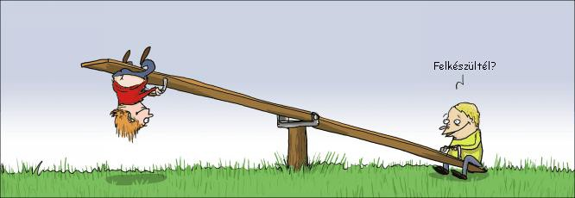
Informatikai infrastruktúra, méretezés, hangolás, koherencia
Könyvtárakban
olyan innovációt érdemes szorgalmazni,
amelynek eredményeként több
információt tudunk
több embernek szolgáltatni, jobb elérhetőséggel
11

Slide 12
A könyvtárakat nem az anyagi meggondolás vezeti elsősorban a felhő technológiához
.
A rendszerek válnak annyira bonyolulttá,
hogy egy intézmény nem képes
követni sem a technológiát, sem kiszolgálni a használókat az új technológiára támaszkodva
12

Slide 13
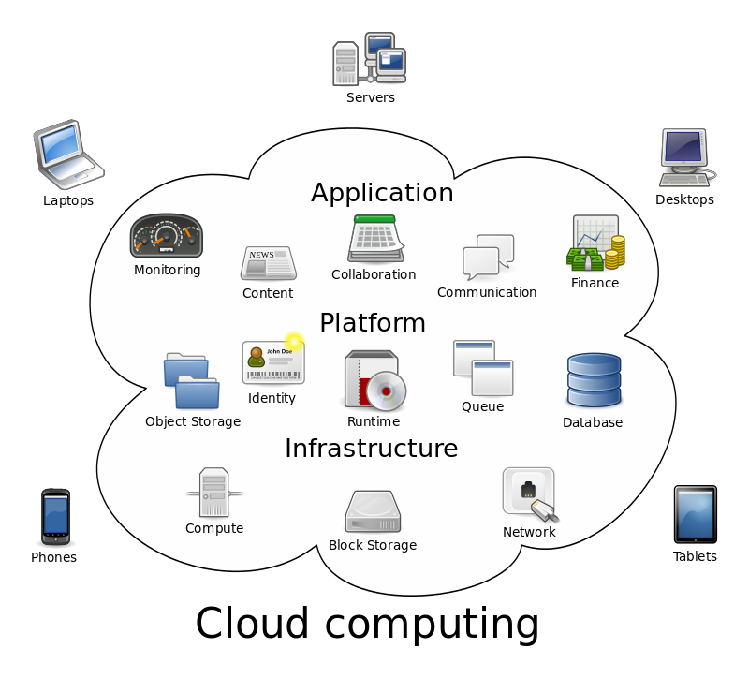
Cloud / felhő
Az informatika új technológiai irányzata, amely hatékony, bővíthető és rugalmas kapacitást biztosít szolgáltatások igénybevételéhez az internetet használók számára
SaaS | Software as a Service | Szoftvert bérlónk előfizetés alapján és általában html protokolon keresztül használjuk böngészővel
PaaS | Platform as a Service | Az alkalmazás üzemeltetéséhez szükséges környezetet biztosítja, terheléselosztással és feladatátvétellel, kezelőfelülettel, ezek rendszeres biztonsági frissítésével
IaaS | Infrastructure as a Service | Virtuális hardvert (szervert, blokk-tárhelyet, hálózati kapcsolatot, számítási kapacitást) szolgáltat
Forrás: https://hu.wikipedia.org/wiki
13

Slide 14

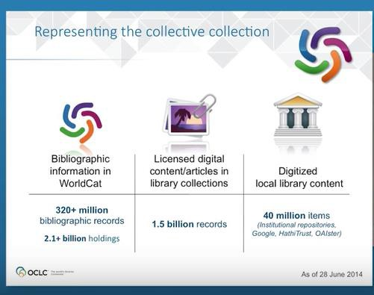

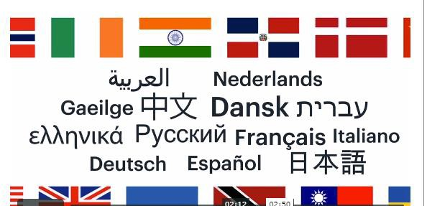

OCLC Integrált könyvtári
felhő rendszerek
cloud (doesn’t) killed on-premises”? (Forbes, Dzone, stb.)
Hosted /hosztolt
WorldShare Interlibrary Loan, WorldShare Management Services (WMS), OLIB; LBS; Bibliotheca; Tipasa, ILLiad;
WorldCat Local, WorldCat Discovery, FirstSearch EZproxy, CONTENTdm, QuestionPoint, Wise
SaaS
PaaS
IaaS
CLOUD
Web alapú, osztott, virtuális környezet
WorldCat. Connexion, VIAF,
Schema.org
taxonomy
Licencelt / vagy felhő szoftverek
saját szerveren
/ vagy felhőben
On-premises
OLIB könyvtár automatizáló és dokumentumkezelő rendszer, Ezproxy
14

Slide 15
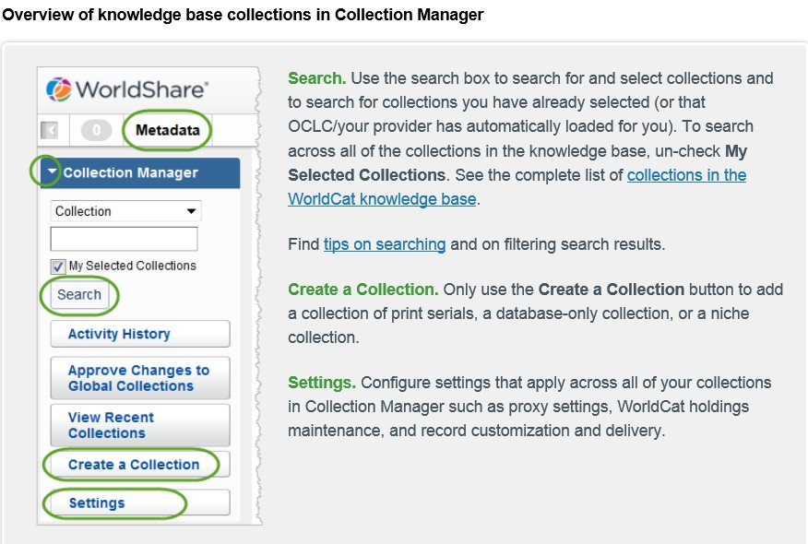
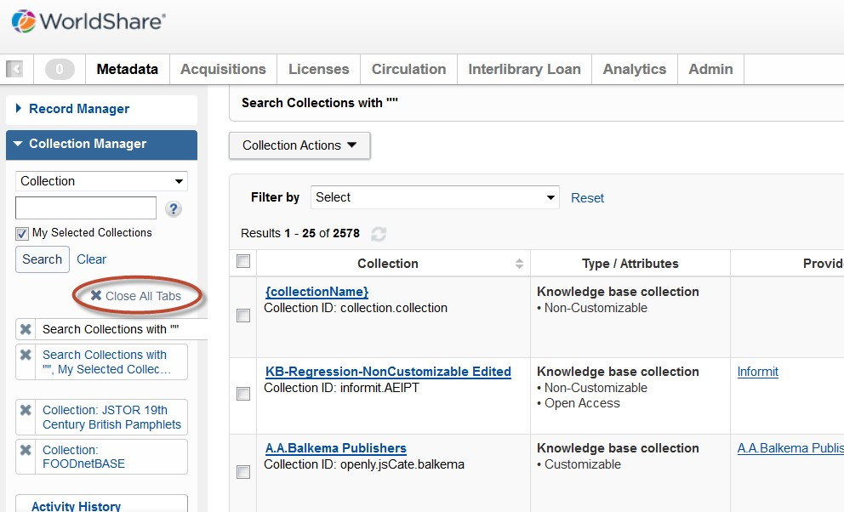
Könyvtárak a felhőben, felhő a könyvtárakban
WorldShare / WorldCat éves bérlet
Webes felületen egy böngésző segítségével végezhetik el feladataikat.
Nem igényel beruházást
számítógép/okostelefon/tablet és internetelérés szükséges
Nem igényel telepítést, szervert
Nem kell szakember az üzemeltetéshez
Biztonságosan tárolhatja adatait
Tervezhető költségek
Havi díjon kívül nem kell mást fizetni
Magas rendelkezésre állás
https://www.t-systems.hu/megoldasok/felho-alapu- szolgaltatasok/alkalmazas-szolgaltatasok
15

Slide 16
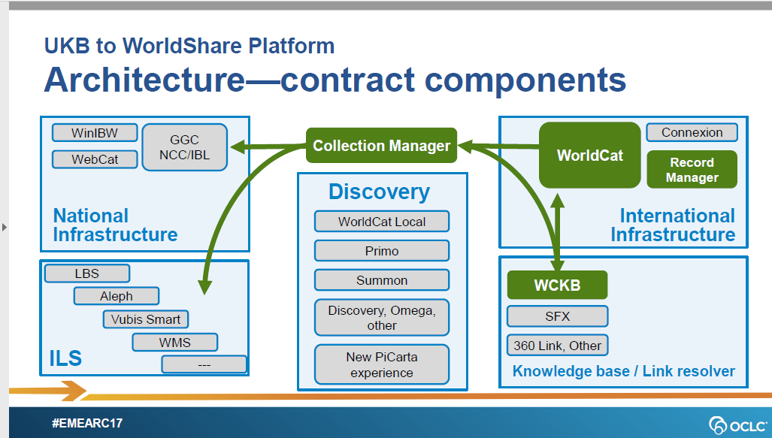
UKB – WorldShare Platform
holland egyetemi és a nemzeti könyvtárak
https://www.ukb.nl/english
/worldshare
Nemzeti és nemzetközi
authority fájlok
MARC21 és RDF és kooperatív katalogizálás
Speciális gyűjtemények
WorldCat tudásbázis a
gyűjtemény megosztáshoz
A nemzeti katalógus és a WoldCat updeate-je
Több könyvtári rendszer
együttműködése
WorldShare ILL szolgáltatás beépítése
Simone Kortekaas
A holland egyetemi könyvtárak és a nemzeti könyvtár UKB konzorciuma a WorldShare platformot választotta könyvtári szolgáltatásaik iegyesítéséhez.
16

Slide 17

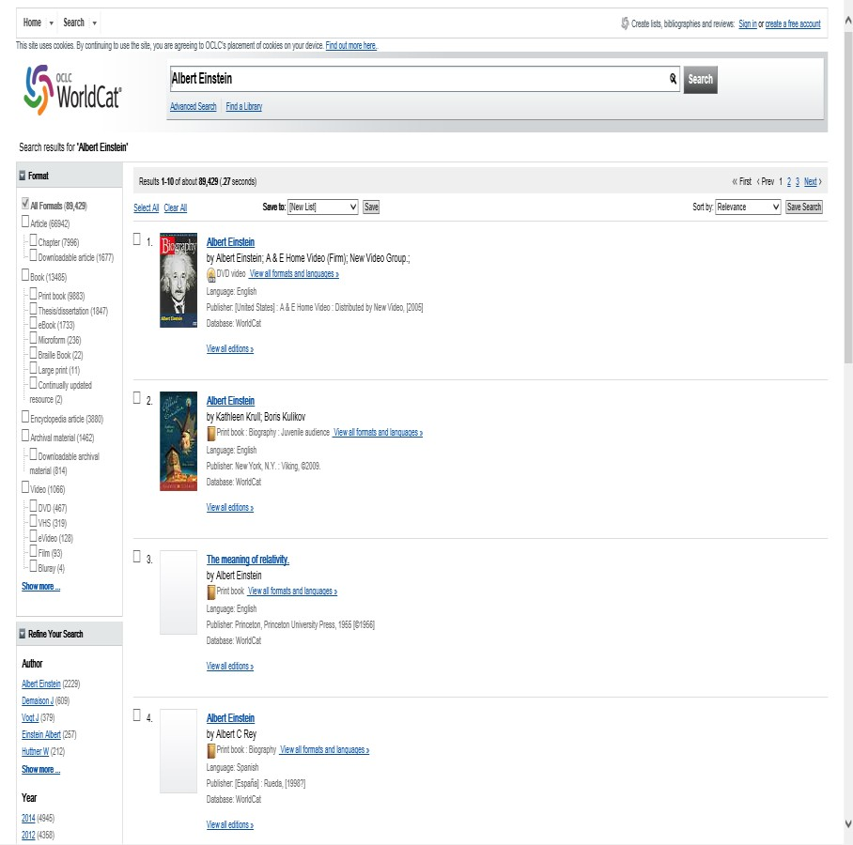
WorldCat világkatalógus, hálózati virtuális központ
A WorldCat az információk és dokumentumok központi rendszere és hálózati csomópontja, amely összegezi a világ könyvtárainak rekordállományát
összesített adatokat nyújt egy-egy szerzőről (VAF, ID Network, ISNI stb.),
elősegíti az automatizált munkafolyamatok fejlesztését
g
egy világszintű együttműködés keretrendszerében.
A könyvtáros, a könyvtári partner, a fejlesztő és a felhasználó minden pillanatban részese a WorldCat hálózati rendszerének,
alkalmazási keretrendszer nyújt a kooperáció, a hatékonyság és és a discovery folyamatában.
A WorldCat teljessé teszi saját könyvtárunk adatait
•
könyvtár
Fejlesztő
partner
használó
kiegészíti mások adataival és kapcsolatot teremt a vilá
könyvtárainak adatszemléletével,
a művek megjelenési és hozzáférési adatairól
Közös platformon
világszinten ad tájékoztatást MARC és szemantikus leíró
sémákban

Slide 18
Miért korlátoznánk
belső forrásokra
szolgáltatásainkat,
mikor egy adatra a weben jóval több információ van a katalógus adatainknál?
18

Slide 19
Nem tudjuk az igényeket ellátni egy vagy néhány könyvtárból?
Kooperatív rendszertechnológiák
Az OCLC-hez és a WorldCat világkatalógushoz csatlakozó nemzeti könyvtárak időrendben (1978-2013)
National Libr. of the Netherlands
British Library,
National Library of Scotland
National Library of Wales
National Library of Turkey
National & Univ. Library of
Iceland
National Libr. of the Czech Republic
National Library of Ireland
National Library of
Lithuania
National Library of South Africa
Deutsches Nationalbibliothek
Bibliotheque nat. de
France
National Library of Finland
Swiss National Library
National Libr. of Israel
National Libr. of Spain
Royal Library of Denmark
National & University
Library of Slovenia
National Library of Serbia
National Library of Montenegro
National Library of
Poland
72 000 könyvtár
171 országból és régióból
Több információ, több nyelven
Több megjelenési formában
Globális hálózati workflow
Szindikátusi együttműködések
Stratégiai építkezés
Forrásmegosztás 10 000+ könyvtárral
Tengerentúli szállítások is
Státuszjelentések

Slide 20
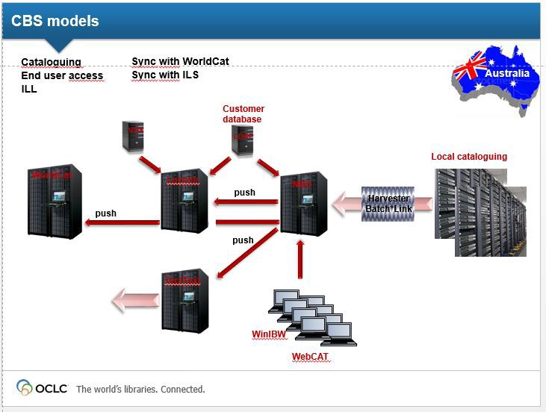
Kooperatív felhő platformok
Osztott és felhő alapú infrastruktúra a többféle alkalmazáshoz
  „big data” kezelésére nagy teljesítményű szerver clusterek (HBASE szerverek)
Legfrissebb technológia
  Globális adatközpontokban extenzív és szolgáltatás központú architektúrák
Regionális alközpontok data HUB-bal
Szinkronizáció, interoperabilitás, integráció:
  A WorldCat kooperatív adatbázisra alapozott további szolgáltatások jelenleg 2,3 milliárd rekorddal
Új megközelítésű könyvtári workflow
  Több új technológia bevezetésén dolgoznak
Linked data és szemantikus web fejlesztések
  (ld. Developer network).
http://www.oclc.org/technol...
20 11/25/2018

Slide 21
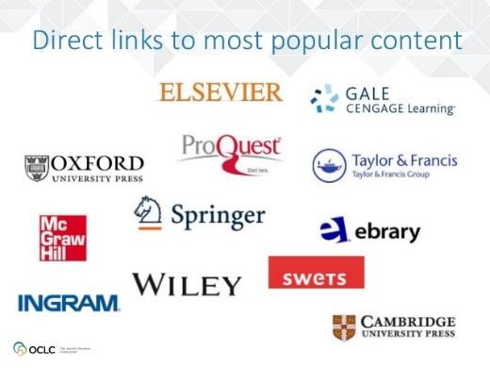
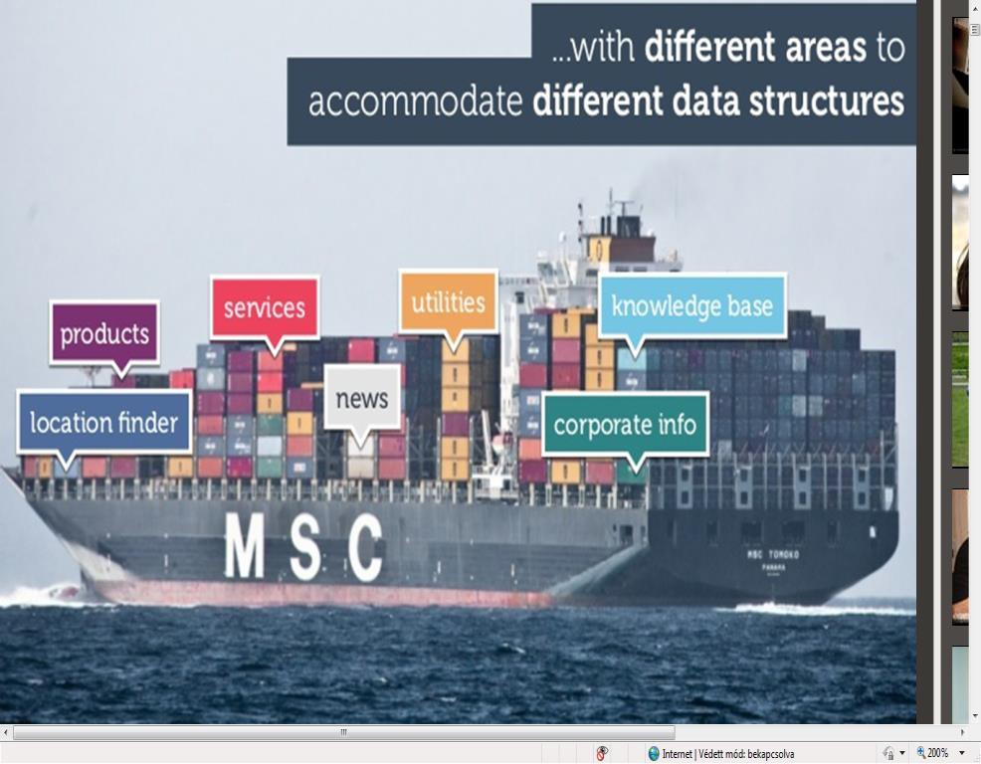
Discovery
alkalmazásokra, forrásokra szervezett egységes tudásfelfedező szolgáltatás
2 + milliárd könyvtári forrás a WorldCatből és egy központi indexből.
.
Központi index
  cikkek, e-könyvek, kéziratok, stb. digitális szövegek és képállományok:
ArchiveGrid, ArticleFirst, Camio, Catalog of Art museum images, Worldcat Dissertations, ERIC, GPO Monthly
Catalog és MEDLINE
200+ millió cikk rekord
HathiTrust ArticleFirst, MEDLINE, ERIC, British
Library Inside Serials, JSTOR, OAIster, ELSEVIER, stb.
750 tartalomszolgáltató kapcsolat
  folyóirat kiadó, e-book szolgáltató, stb. és legfontosabb metaadataik
21

Slide 22
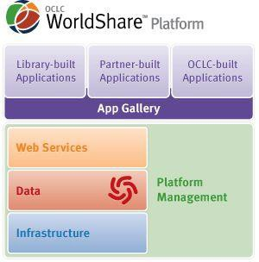
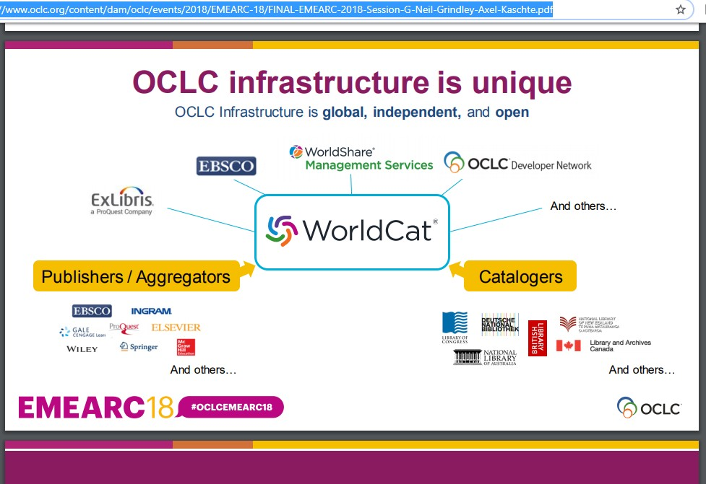
WorldShare Platform as a Service - PaaS
A digitális globális platform
  osztott infrastruktúrát biztosít könyvtári szolgáltatásokhoz
  két adatközpont az USA-ban, egy UK-ban, 2012-től
Európában Ausztráliában és Kanadában is.
  a tagkönyvtárak és használóik teljes ellátására egy globális osztott infrastruktúrán
Fejlesztési és alkalmazási készlet
  kiterjesztett technológiai infrastruktúra teljes webalapú szolgáltatási rendszer globális biztosításához
osztott katalogizálás (központi datahub)
discovery services (könyvtári gyűjtemény és full text)
delivery services (ILL, e-book, stb.)
web oldalak infrastruktúrája (nemzeti, és lokális)
tartalomszolgáltatás
adattárház
könyvtári platform az alkalmazás együttesek
működtetéshez
- •
https://www.oclc.org/content/dam/oclc/events/2018/EMEARC-18/FINAL-EMEARC-2018-
Session-G-Neil-Grindley-Axel-Kaschte.pdf
22

Slide 23


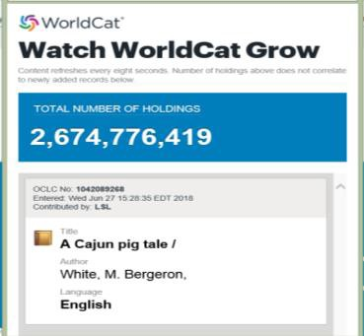

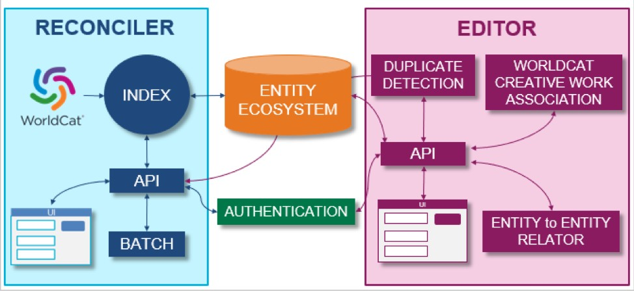
Globális termék- és technológia
Disztributor: T-Systems
WorldCat világkatalógus – 2,3 milliárd rekord, a világon a legnagyobb linked data: unikális szerep a globális tudásmegosztásban, 20 milliárd triplets Összekapcsolja a világ könyvtárainak
rekord- és authority adatait VIAF, ID Network, ISNI, Wikidata automatizált munkafolyamatok, kooperatív Workflow, rekordmenedzsment Integrált platformon további rendszerek alaprendszereként elemző, értékelő, |  | Adatmodellek, tudásmegosztás, többnyelvűség – WorldCat háttérrel A reconciliation service – kapcsolódás meglévő linked data entitásokhoz An editor service – linked data és kapcsolataik szerkesztése
összegző funkciók
2017
Wikibase Reposit
Wikibase Client
WorldCat Discovery Services
Egy keres és se l eg y milliárdn ál több elektronikus,
digitális és nyomtatott forrás elérés e a világ
köny v táraiból

Slide 24
Mi történik a katalógusainkkal?
24

Slide 25
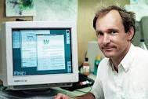
Katalógusaink krízisétől a szemantikus hálókig
Katalógus felfogásunk túl lineáris az ismeretszerzés folyamatához
Szemantikus web, szemantikus adatstruktúrák, adatmodellek, open linked data, kapcsolati hálók
A használók nem szeretik a katalógusokat
2001
2006, 2009
A virtuális tér és a könyvtár között nincs megfelelő
„workflow”
World Wide Web inventor Tim Berners-Lee…
Könyvtári linked data fejlesztések
A könyvtárak rengeteget dolgoznak gyűjteményük és
adataik színvonaláért
2007-2011
A társadalom nem ismeri el megfelelően a könyvtárakat
2012-
Google search – knowledge graph
Könyvtári linked data termékek,
könyvtári tudásgráf
Tegyük könyvtárainkat felfedezhetővé a weben – könyvtári tudásgráf
A használók kiköltöztek a hálózatra, ott keresnek

Slide 26
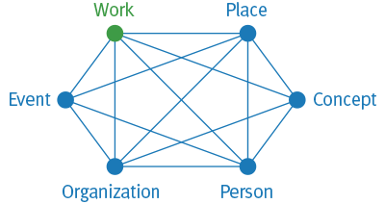
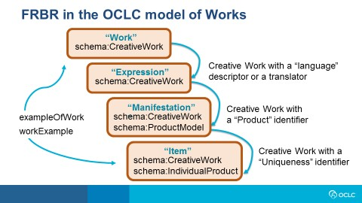
Katalógus transzformációk
Hány állítást tudunk megfogalmazni a jelenleg rendelkezésre álló katalógusokból? (korlátozott)
Hány állítást tudunk megfogalmazni az FRBR mű szintű leírás és a linked data alapján? (korlátlan kapcsolatok)
István király – uralkodó István király Intelmei István király halála
István király szentté avatása István király szálloda, Pécsvárad István király Gimnázium
István király szobra, alkotója …
István, a király rockopera
26

Slide 27
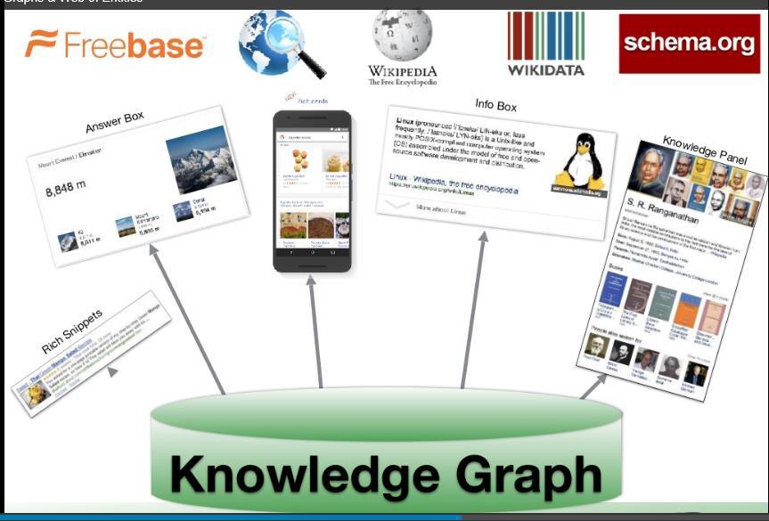
OCLC könyvtári tudásgráf – géppel értelmezhető
Az adatmodell készítés főbb lépései
Adatmodell osztályok meghatározása (pl. személy, mű, hely, szervezet, egyetemnél: kurzus, stb.).
Adatok azonosítása - URI tervezés, névtér prefixek meghatározásával (Unified Resource Identifier – Egységes forrásazonosító)
Ontológiák, adatszótárak
Szindikáció (a források egyezményes megosztása online környezetben)
27
Létező ontológiák – adat szótárak az adatmodell tervezéshez, az osztályok és tulajdonságok meghatározásához.
BiblioGraph.net
schema.org

Slide 28
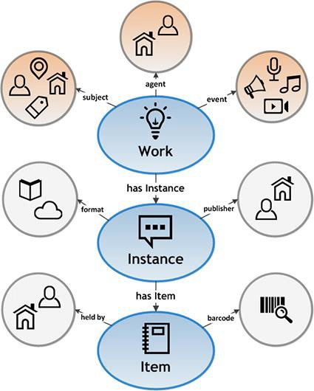
FRBR szemlélet, mű központú leírás és RDF séma Hármas állítások az adatkapcsolatokról
ALANY – ÁLLÍTMÁNY – TÁRGY
Valami dolog (e ntitás) | alany | a mű , ame lyről állítást alkotu n k (Mic imackó)
Tu lajdo n ság | állítmány | a mű ne k szerzője van (írója, fordítója… ) A műne k kiadója van (Publisher) A mű ne k kiadá sa van ( item)
Tu lajdo n ság fe lruh ázáa é rté kke l | tárgy | a szerző neve (Írta A . A . Milne, Ford. Karinthy Frigyes , illusztrálta … .. A kiadó neve:(Szép irodalmi Kvk.) 3. kiad., stb.
^{[1]} http://www.loc.gov/bibframe/pdf/BFI-IGeLU-ppt2003.pdf
28

Slide 29
Metadata univerzum – data of web, linked data
A LEÍRÁS ALAPEGYSÉGE NEM A REKORD, HANEM AZ ADAT
Adatkezelés mint entitás, linked data
A web számára felismerhető, értelmezhető és kereshető adatok
egyszerű megnevezések és kapcsolatok (mű, személy, hely, esemény, szervezet stb.)
Több forrás kapcsolódik egy adathoz –
módosuló, bővülő jelentéstartalmak
Szabványos, átjárható leíró nyelvek és sémák Gépi értelmezés lehetősége
Könyvtári adatokra szükség van a könyvtáron kívül is
Linkelés a weben lévő nyílt forrásokhoz
Adatbővítés külső forrásokból
Tömörülések és hiányok:
Új törvényszerűségek és összefüggések,
tervezhetőség
-Data of web a dokumentumokra jellemző adathalmazok önállósult tömege, különböző szabványos formátumokban (pl. FRBR, RDA, RDF, stb.).
A linked data és az egyéb szemantikus web technológiák növelik a kereshetőséget.
Az adatgazdálkodást új dimenziója:
Az értékelt és elemzett adatvagyon
cserélhető, átvehető, kiegészíthető
Újraelőállítás helyett alkalmazás, kiegészítés, finomítás, szegmentálás
Kapcsolataik feltárására, felfedezésére sajátos technológiai platformokra van szükség
29

Slide 30
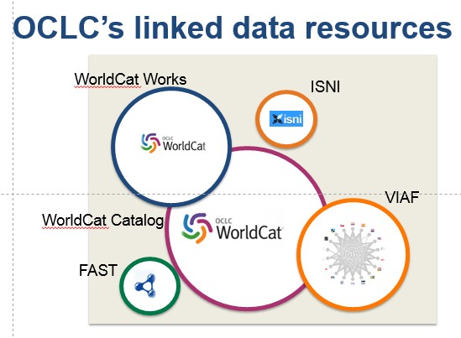
OCLC – globális authority és adatminőség
VIAF (Virtual Authority File) egységesített besorolási adatok nemzetközi virtuális adatbázisa
VIAF Identity Network authority adatok összegzése grafikusan is
ISNI – International Stadard (author) number identification
A WorldCat unikális szerepe a linked data struktúrák felépítésében
Authority fejlesztések változatos struktúrákban
Többféle authority rendszer kombinációi
Egységes jelölőnyelvek
FAST - Facetted Application of Subject Terminology– webes subject heading séma / OCLC és a Library of Congress együttműködésében az LC Subject Headings alapján
Schema.org – a Bing, a Google, a Jahoo! és a Yandex (orosz keresőmotor) fejlesztésében az interneten szereplő információk strukturálására alkalmas egységes jelölőnyelv
Wikidata - a Wikipédia, WorldCat és VIAF kapcsolat az adatminőség javítására, adatok egységesítésére, azonosítására, nemzeti könyvtárak együttműködésében
•
30

Slide 31
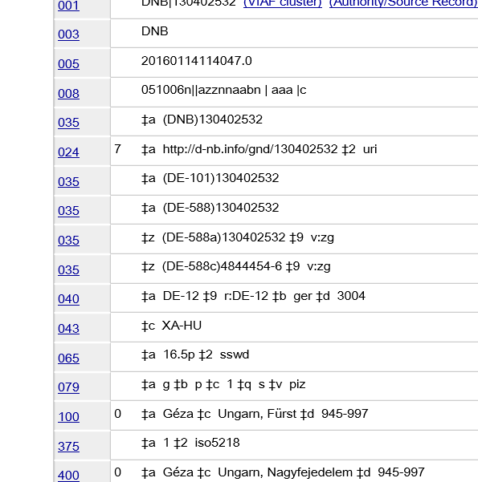






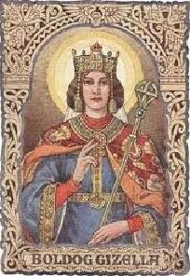


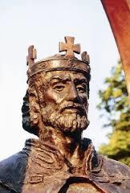





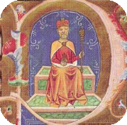


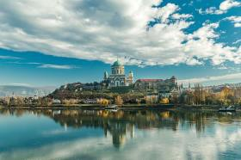
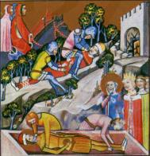
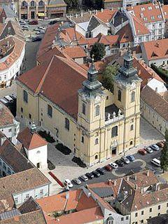
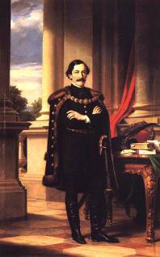
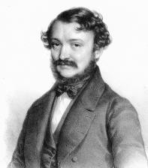
Behálózott adatok – más a keresési szisztéma
Felesége, Gizella
VIAF
Apja Géza
fejededelem
Fia, Imre herceg
halála
ISNI
István király – uralkodó István király Intelmei István király halála
István király szentté avatása
István király szálloda, Pécsvárad
István király Gimnázium István király szobra,
Alapította
VIAF ID: 72498726 (Personal)
URI link: http://viaf.org/viaf/72498726
Esztergomot és
Székesfehérvárt
Képes Krónika
http://www.konyv-e.hu/pdf/Chronica_Picta.pdf, OSZK
alkotója
István király opera
Festmény
Zeneszerző:
alkotója
Erkel Ferenc
Teleki László 1861-
Barabás Miklós
ben (festmény)
31

Slide 32
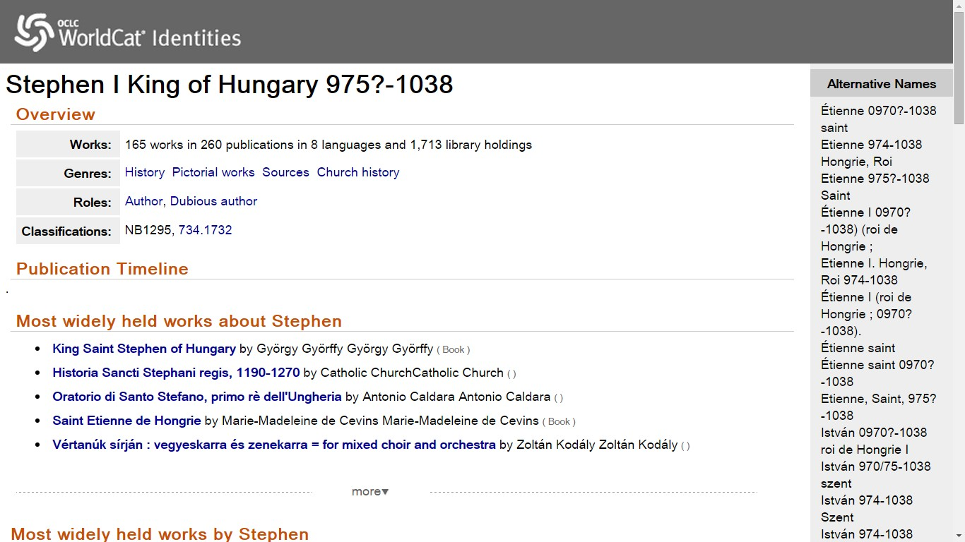
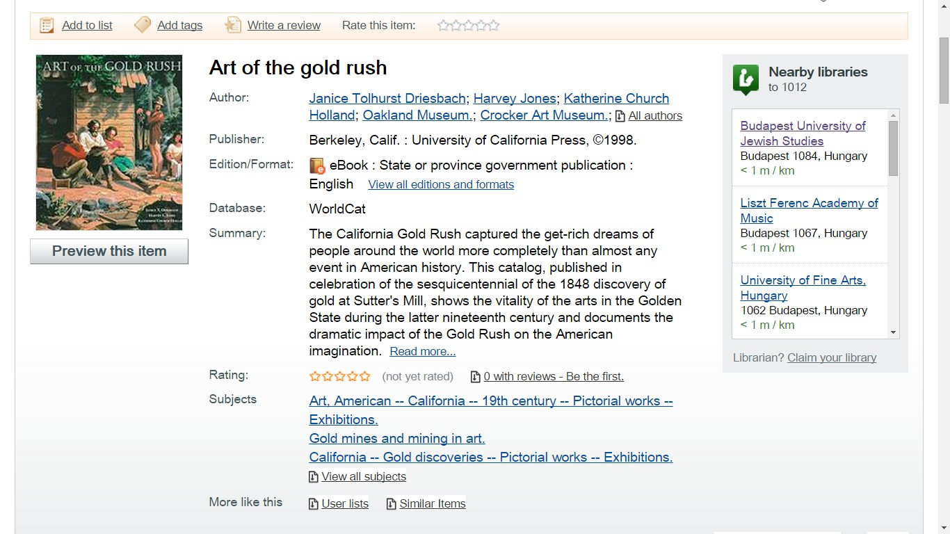
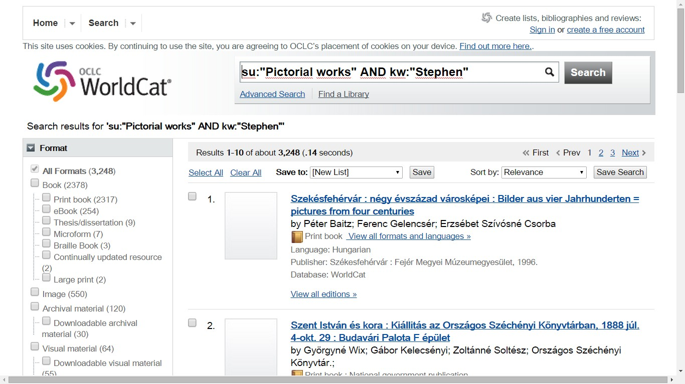
165 works in 260 publications in 8 languages and 1,713 library holdings
Listából kiválasztott e-book
B
Közeli könyvtárak, ahol meg van a példány

Slide 33
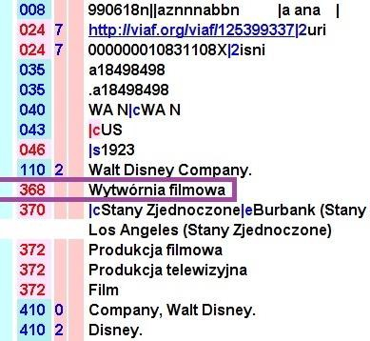
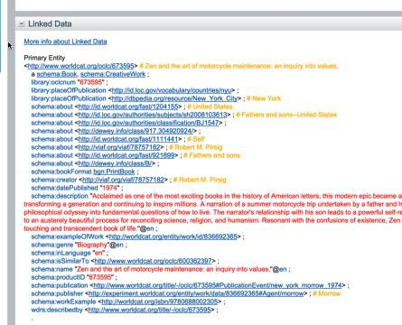
Linked data kontra és v. MARC?
MARC rekordból linked data konverziók
és adatgazdagítás
MARC Records
RDF Entities
Bővítés a WorldCat MARC Recordban
Persons
MARC Record
Szervezetek
Helyek
XML jelölőnyelvek
FRBR
Clustering
Elnevezések standard szótárakból
Hozzáadott azonosítók URI
Mezőkhöz külső adatok
Fogalmak
Események
Művek

Slide 34
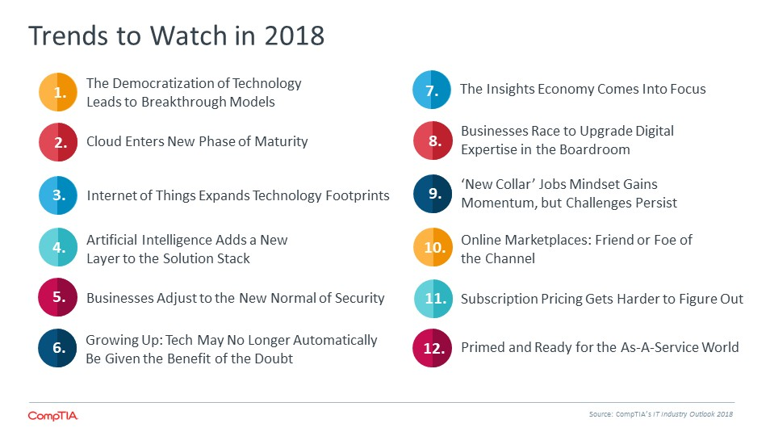
Felhő trendek (2018 CompTIA)
A felhő technológia a fejlettség új fázisa, a Szoftver mint szolgáltatás növekedése – bérleti rendszerek
Internet of Things
Artificial intelligencia – mesterséges intelligencia
Növekvő tároló kapacitás
Növekvő biztonság
34

Slide 35
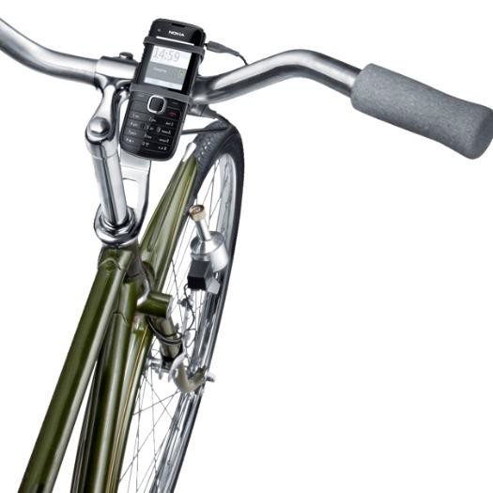
mit kell tennünk ma azért,
hogy legyen holnapunk.
Peter Drucker után szabadon
35
A JÖVŐD A KÖNYVTÁRADBAN VAN!
Horvath.zoltanne@partner.t-systems.hu

